Slide 1
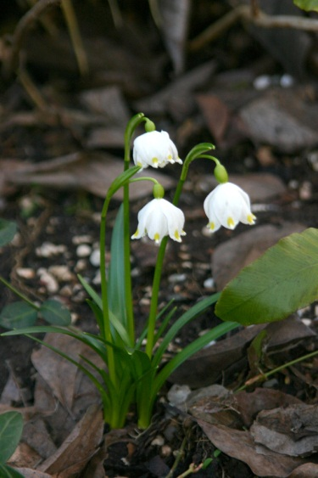
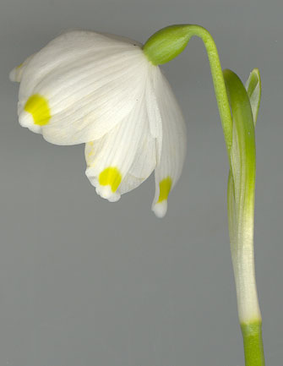
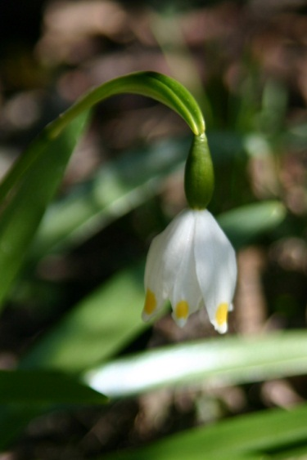
Frühlingsknotenblume
Der wissenschaftliche Name bedeutet soviel wie "weißes Veilchen".

Slide 2
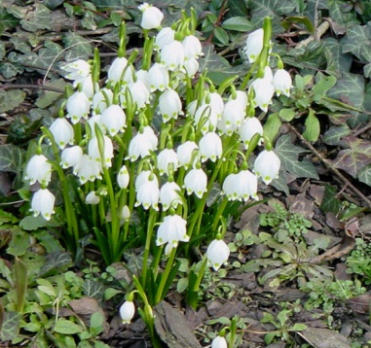
Steckbrief
Pflanzenfamilie: Narzissengewächs
Standort: feuchte Stellen, Auwiesen und -wälder
Blütezeit: Februar bis April
Fortpflanzung: durch Bienen oder Tagfalter bestäubt (auch Selbstbestäubung)

Slide 3
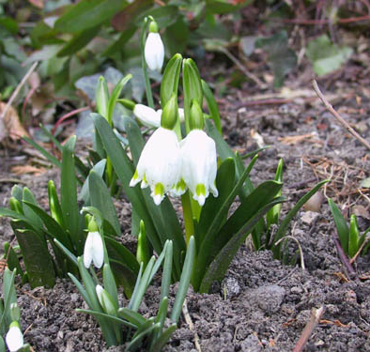
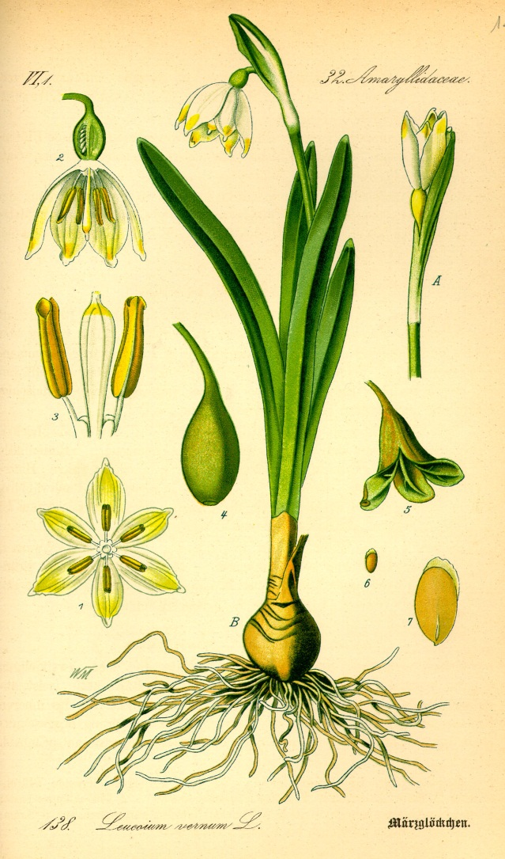
Merkmale
10 - 30 cm hohe Zwiebelstaude
der blattlose Stängel wird von einer etwa 3,5 cm langen Blattscheide überragt
6 gleich lange Blütenkronblätter
6 Staubblätter

Slide 4
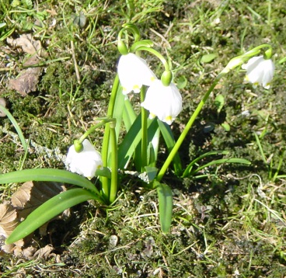
Hast du gewusst?
Die Frühlingsknotenblume ist die Schwester des Schneeglöckchens. Deshalb sagt man zu ihr auch „Großes Schneeglöckchen“, manche bezeichnen sie als Märzenbecher oder Sommertürchen.
Sie unterscheidet sich vom Schneeglöckchen durch die rundliche und geschlossene Form. Außerdem duftet die Frühlingsknotenblume.
Die Frühlingsknotenblume ist giftig!

Slide 5
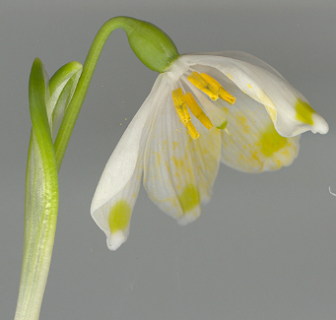
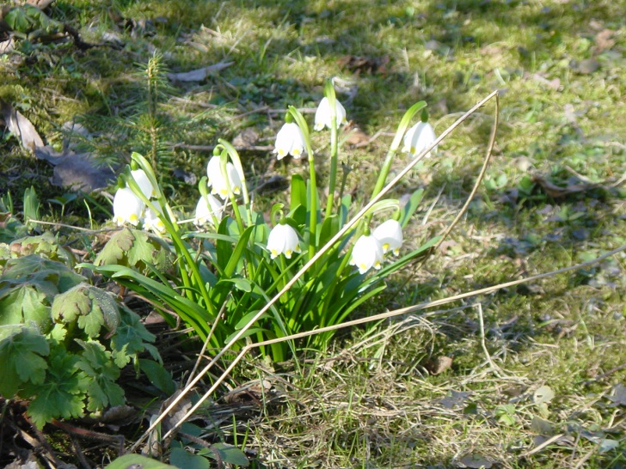
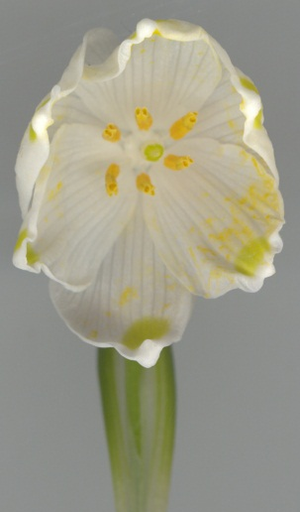
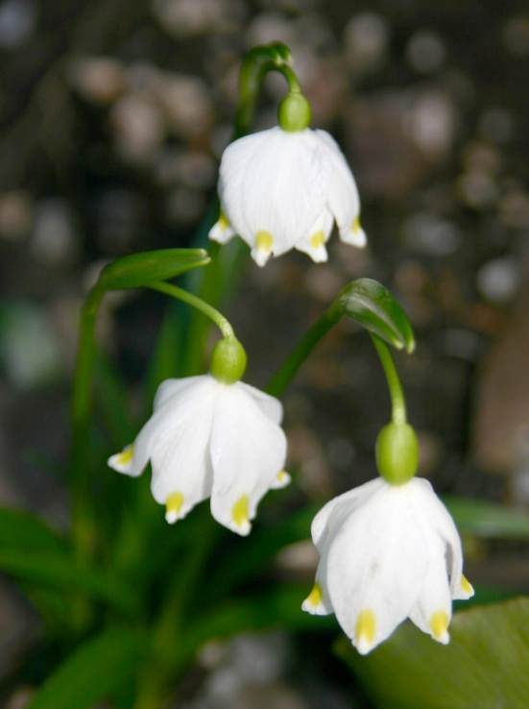
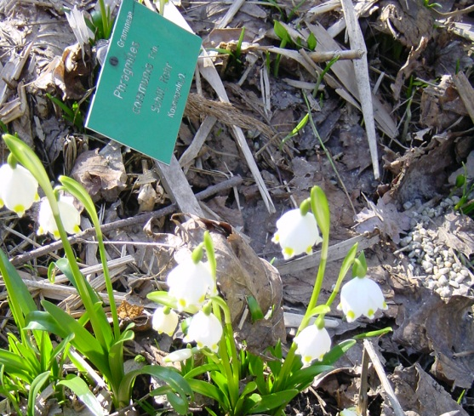
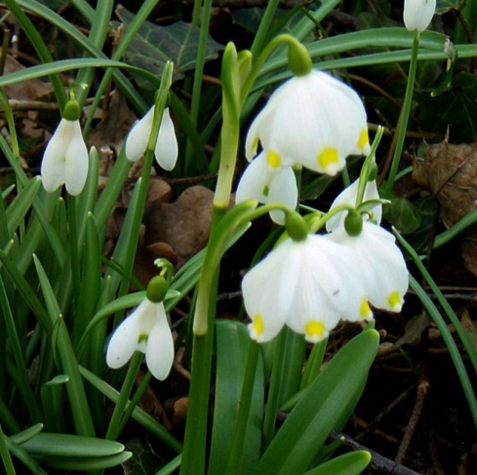
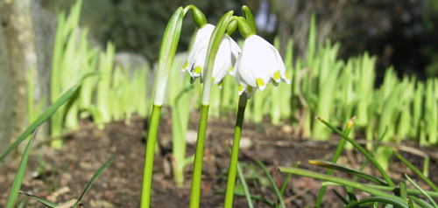
Galerie

